Slide 1

Лотова Татьяна Павловна,
заместитель директора
МАОУ «Гимназия № 23 г. Челябинска»

Slide 2
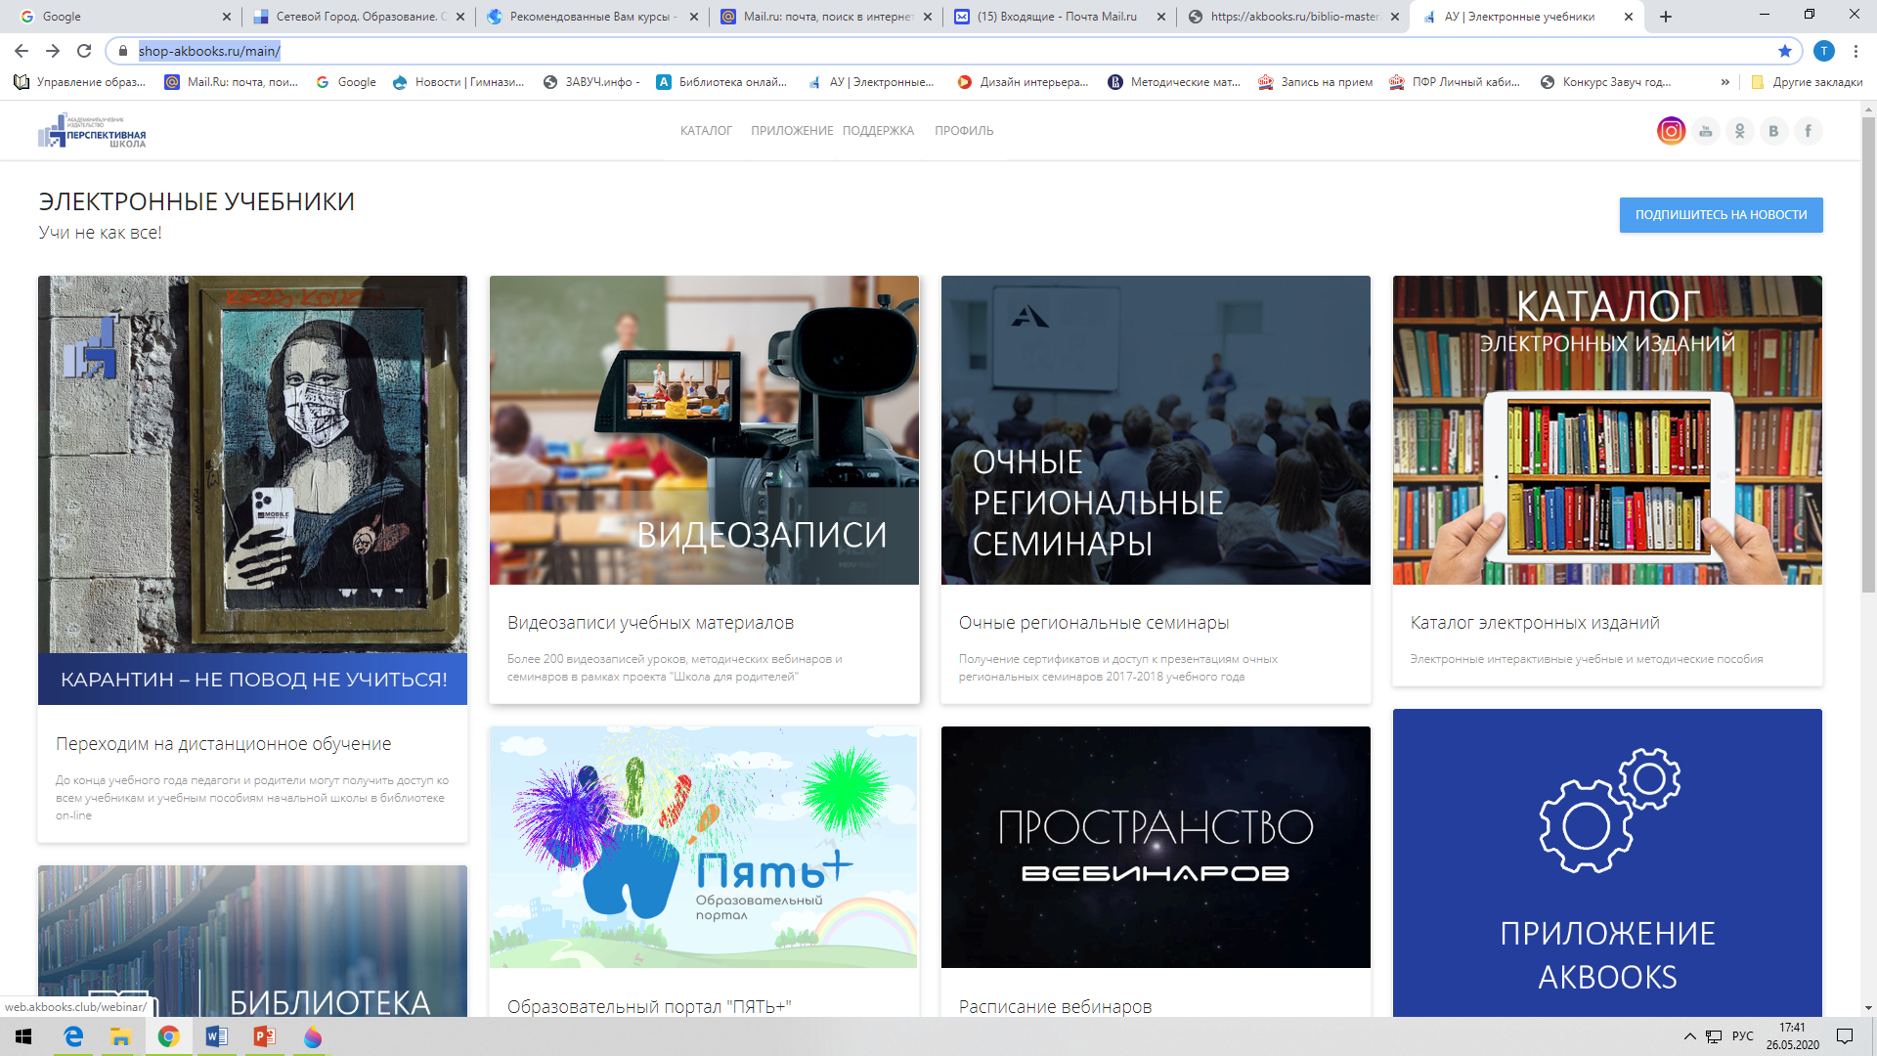
https://www.shop-akbooks.ru/main/

Slide 3
Как открыть свой виртуальный класс
Шаг 1. Оформить ЗАЯВКУ НА ОТКРЫТИЕ ВИРТУАЛЬНОГО КЛАССА
Шаг 2. Подтвердить свой адрес электронной почты
Шаг 3. Получить логин и пароль (для учителя и учеников)
Шаг 4. Войти в библиотеку-онлайн для начала работы.

Slide 4
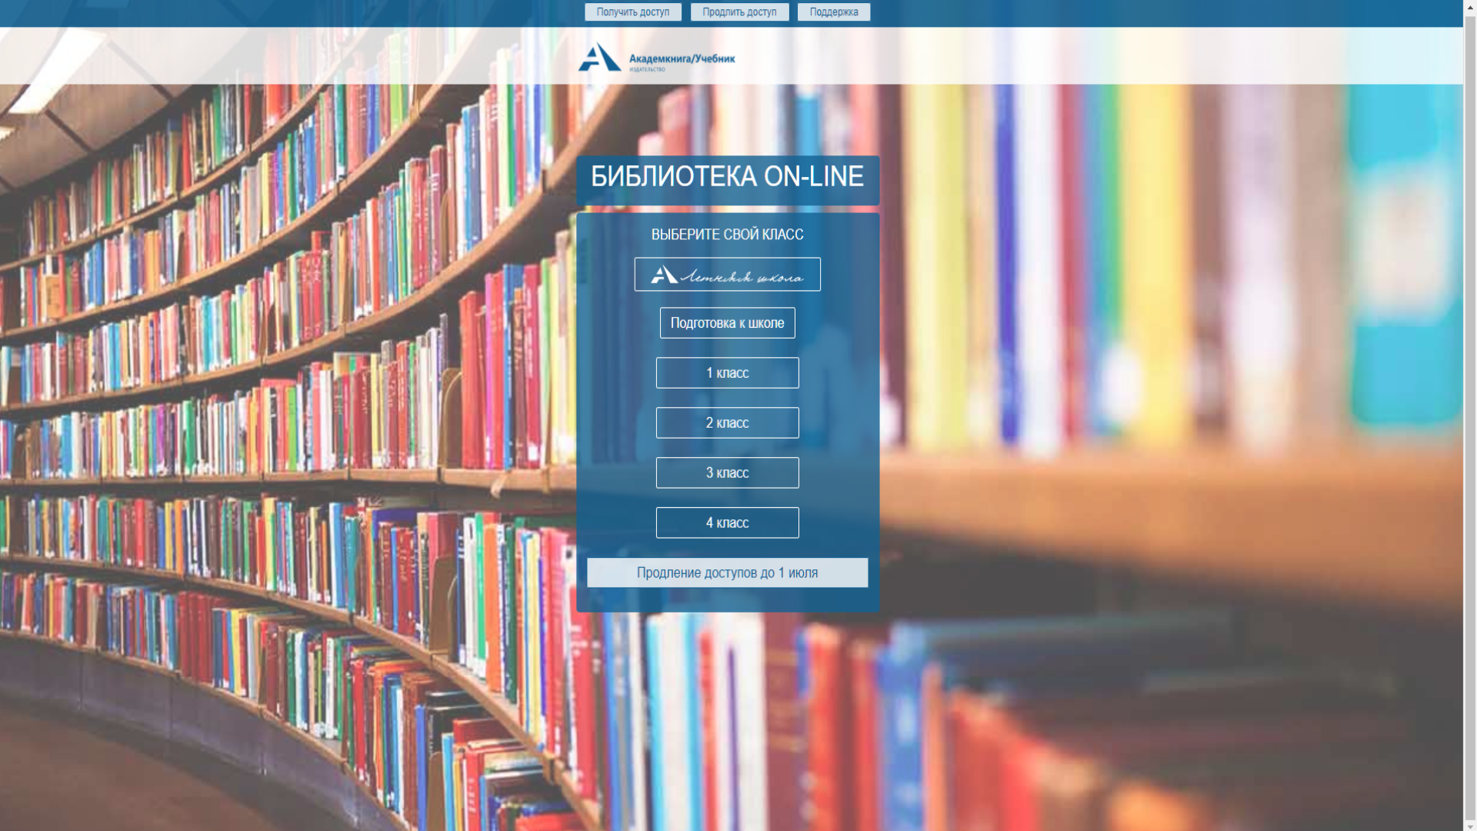

Slide 5
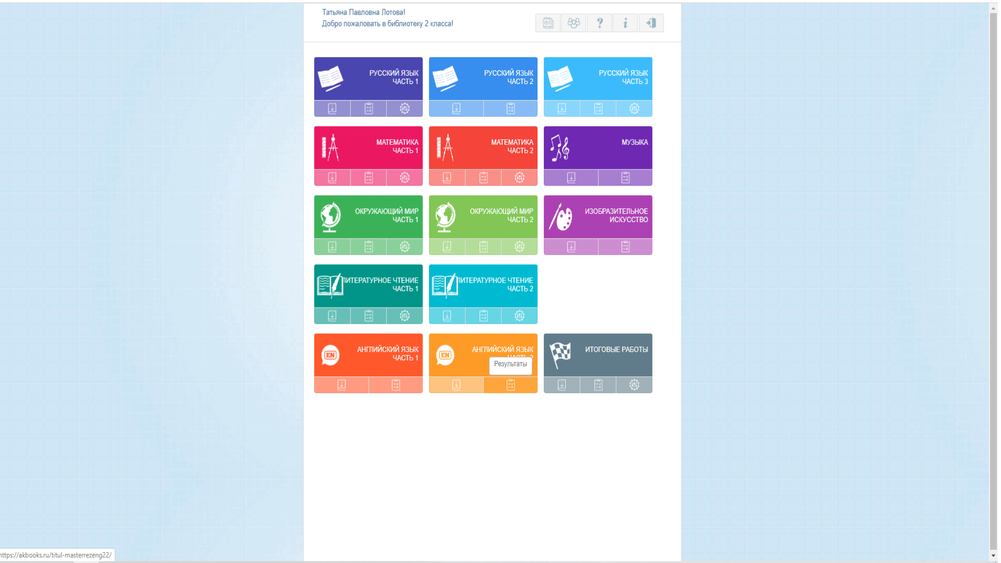
Главный экран (учитель)
Работаем с карточками предметов: содержание

Slide 6
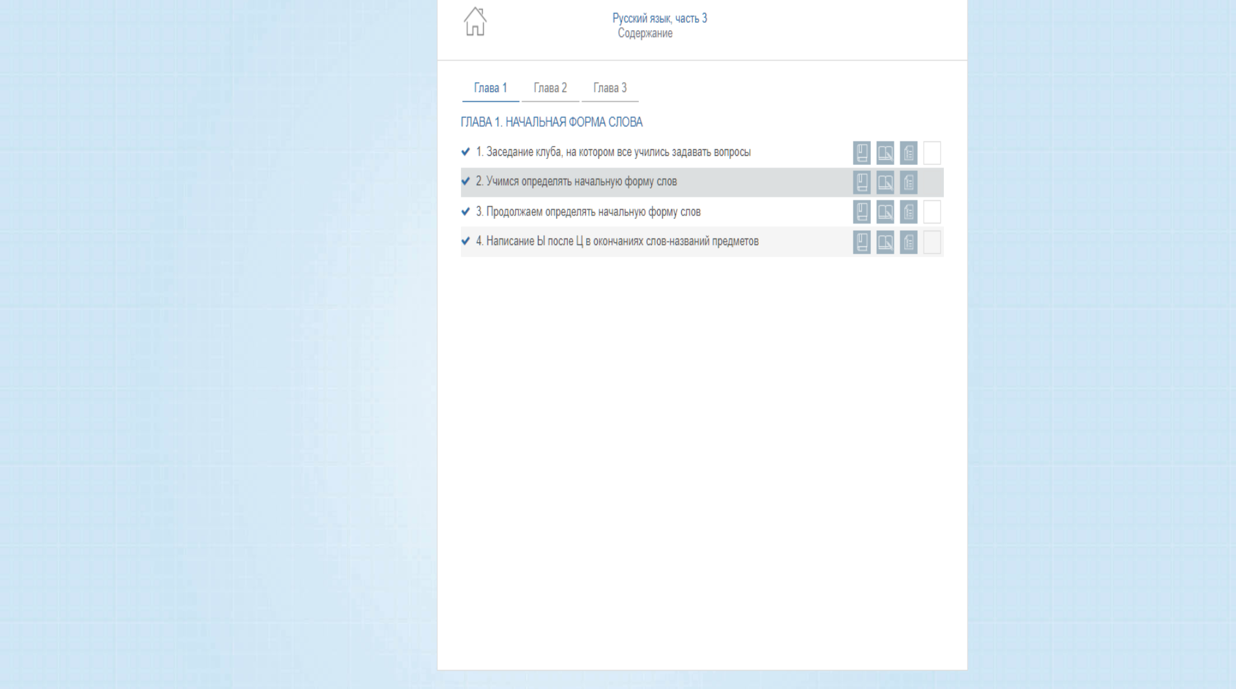

Slide 7
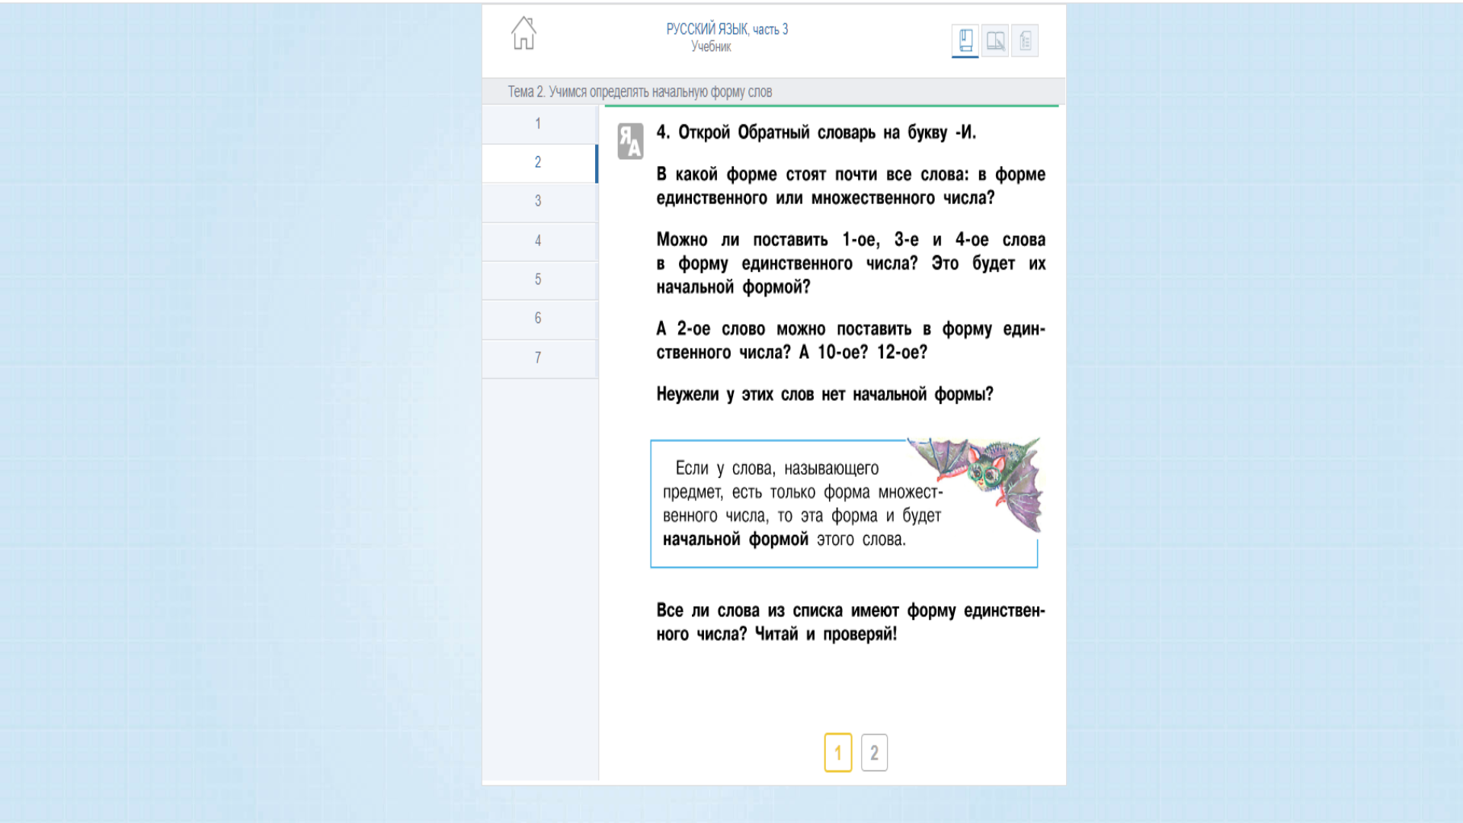
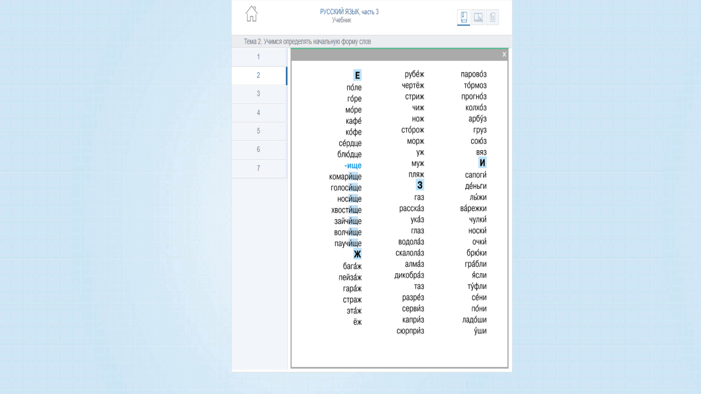

Slide 8
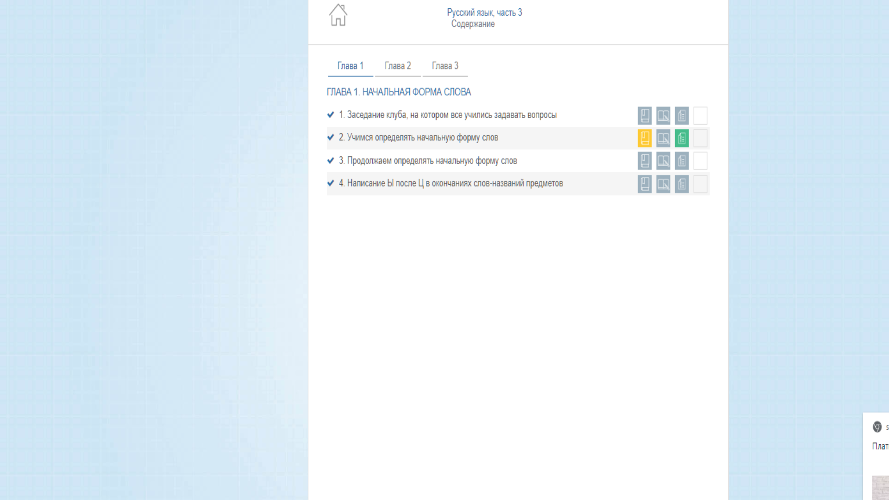

Slide 9
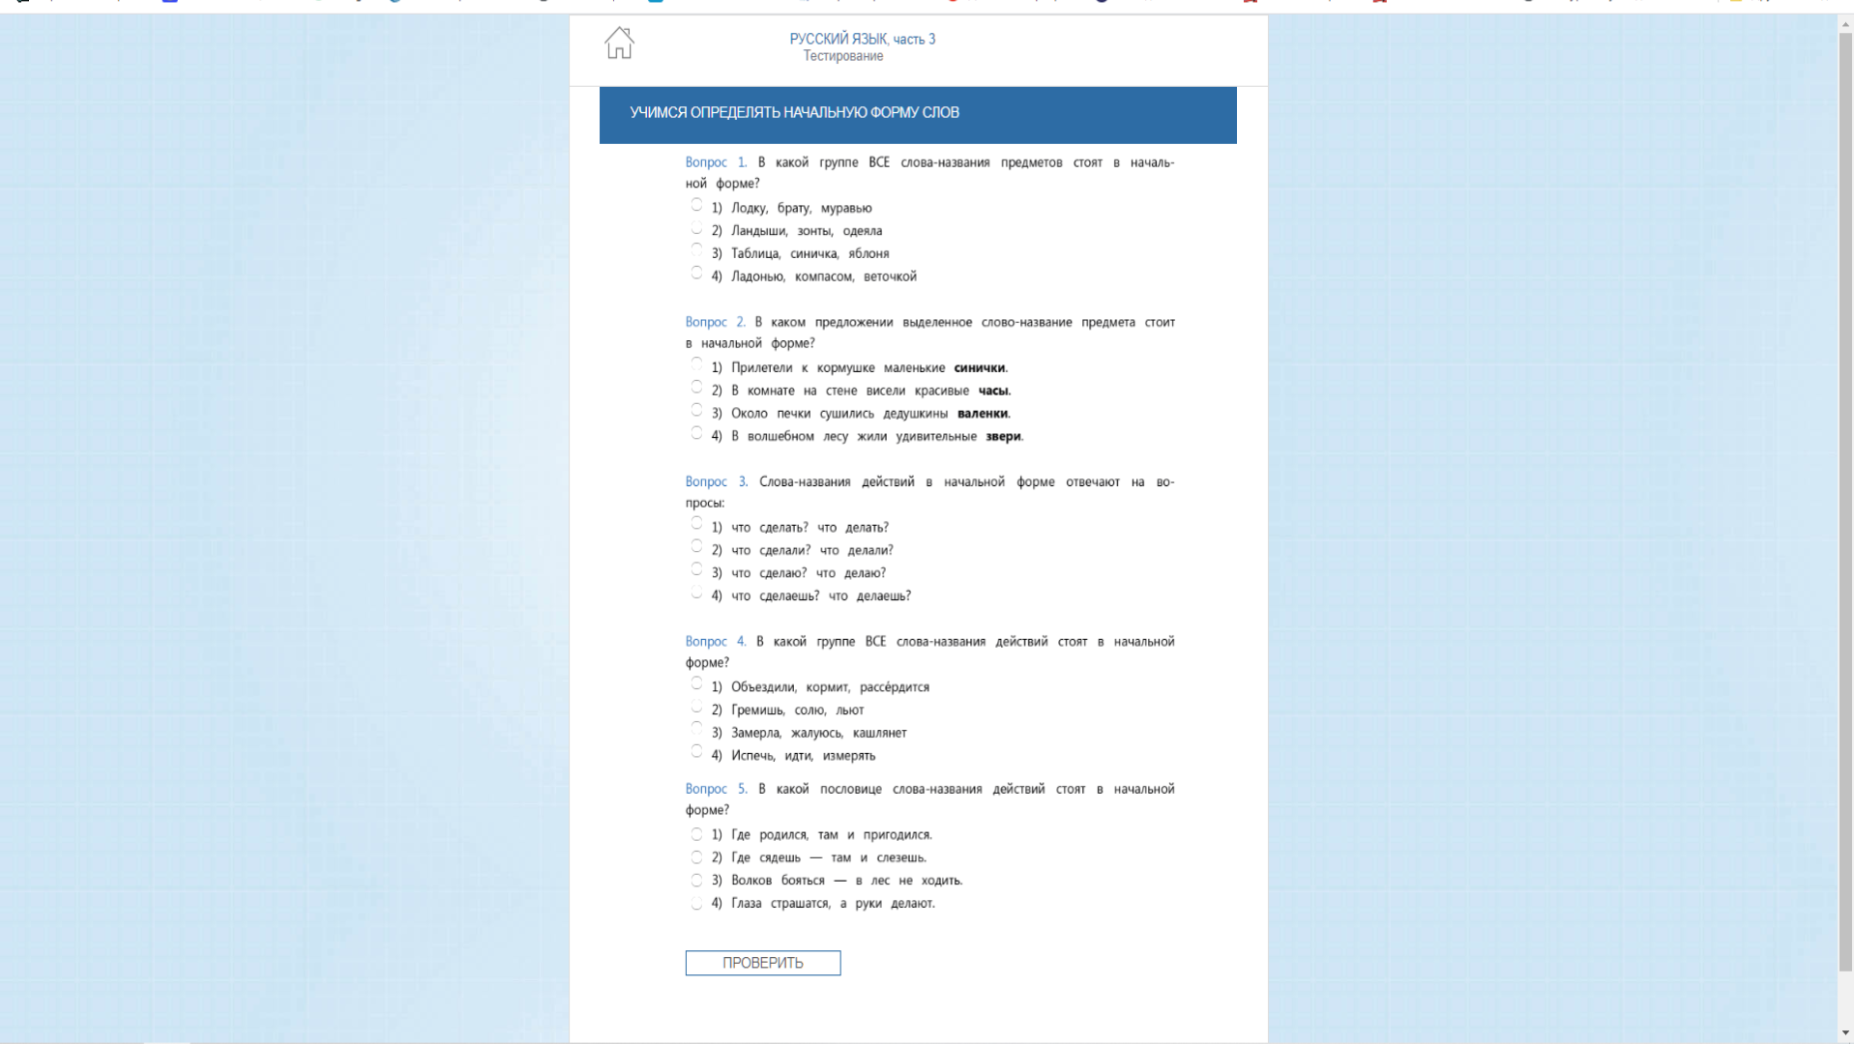

Slide 10
Работаем с карточками предметов: результаты

Slide 11
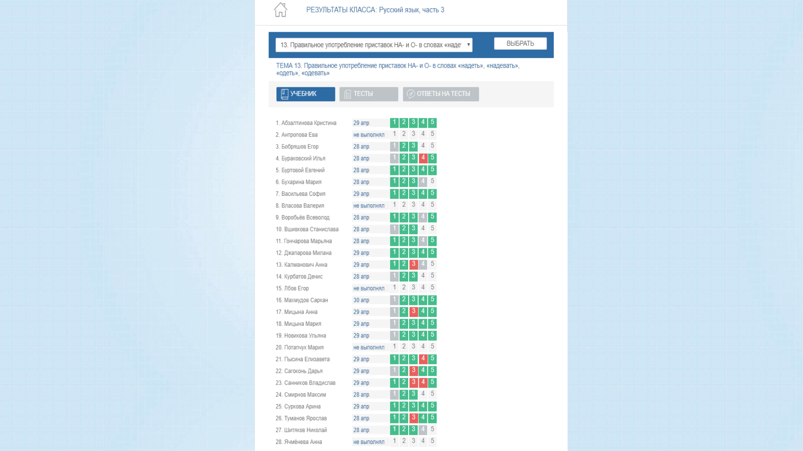

Slide 12
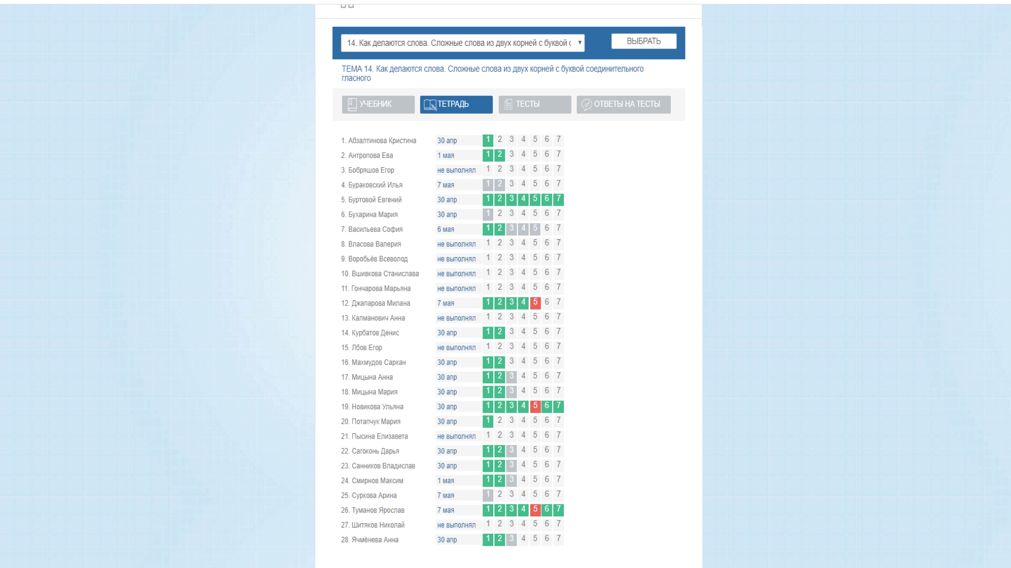

Slide 13
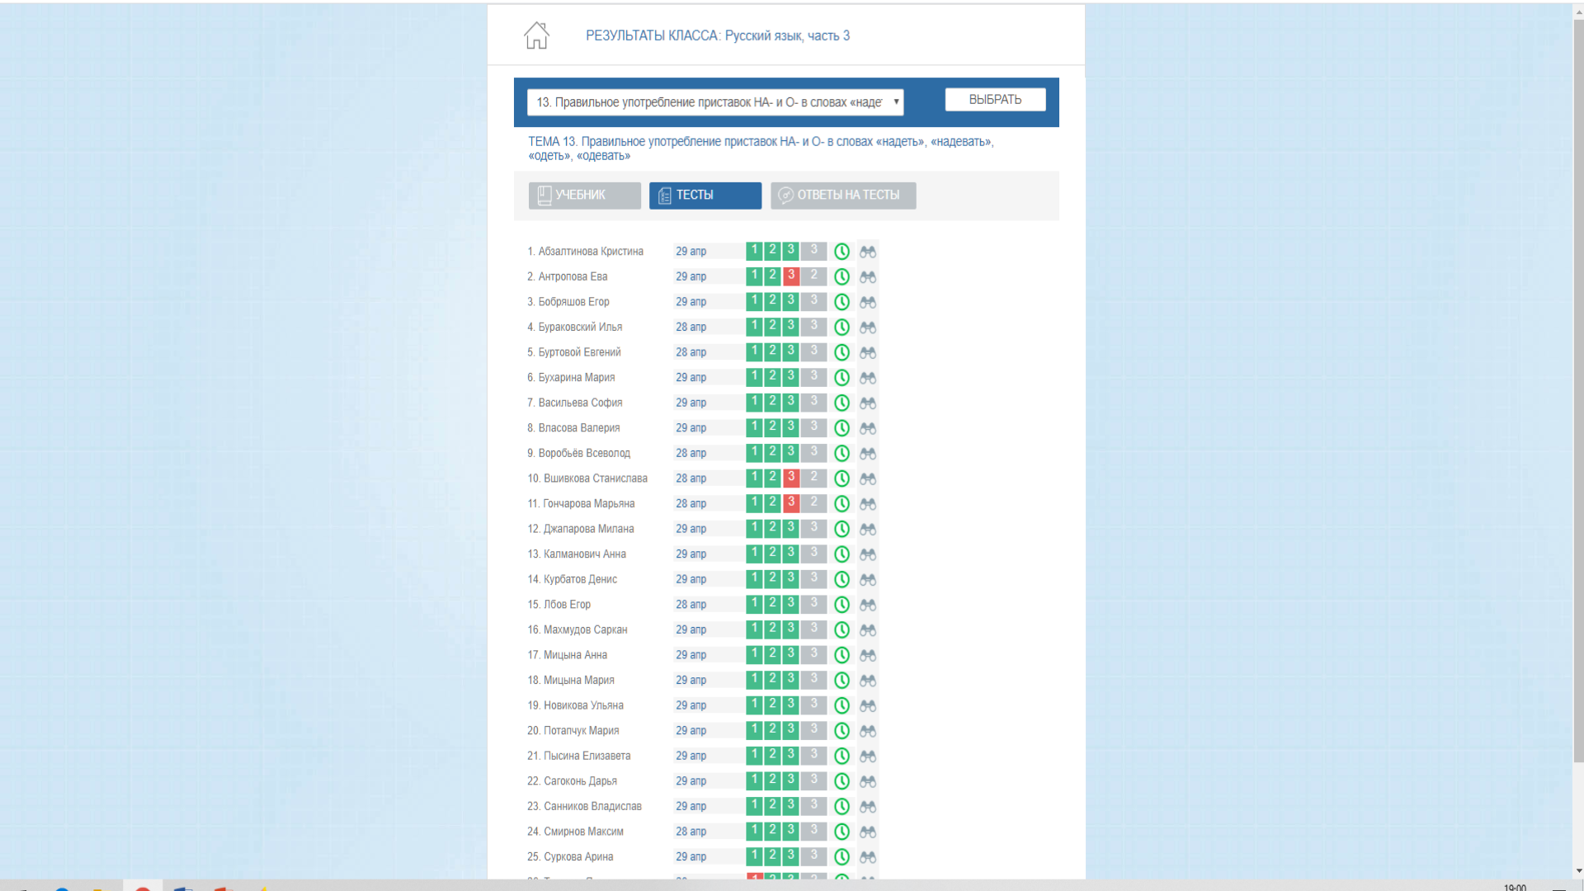

Slide 14

Работаем с карточками предметов: контроль

Slide 15
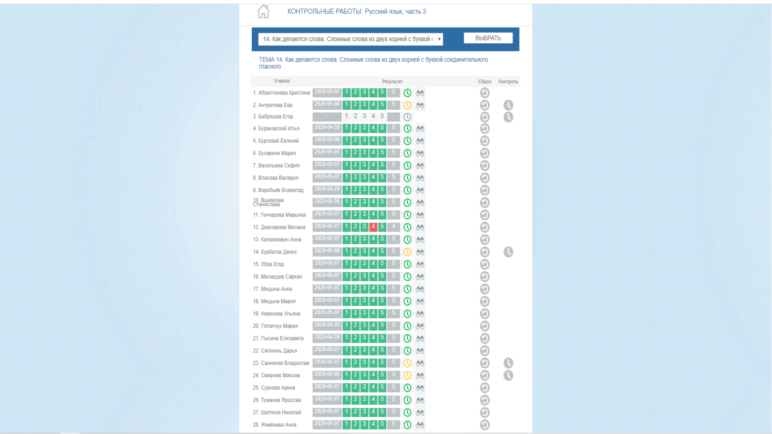

Slide 16
Возможности панели дополнительных функций:
мой класс, переписка с классом (чат), дополнительные материалы, помощь.

Slide 17
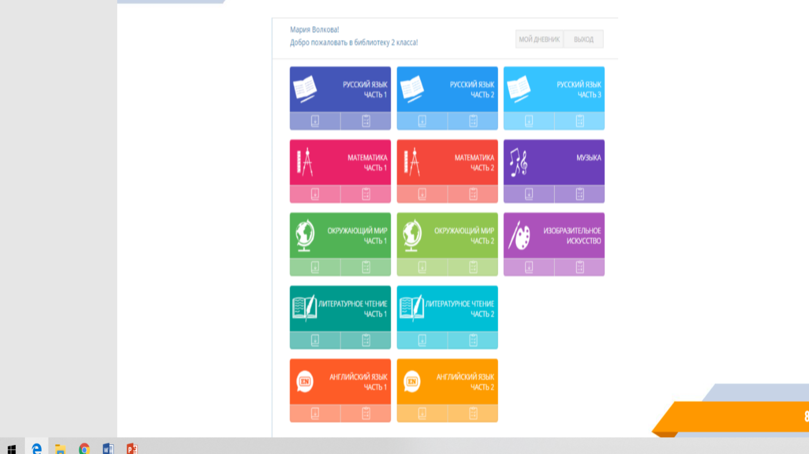
Главный экран (ученик)

Slide 18
Возможности электронной библиотеки
Обеспечивает работу трех категорий пользователей: учителя, ученика и родителя.
Обеспечивает каждый урок по любому предмету интерактивными заданиями, полностью соответствующими заданиям учебников и тетрадей на печатной основе.
Учащиеся имеют возможность неоднократно выполнять любую работу в качестве тренировочной, немедленно видеть результаты её выполнения, а также свои ошибки и варианты правильных ответов.
Родители имеют возможность просматривать тексты любых тренировочных и контрольных работ; просматривать развернутые результаты выполнения тестовых работ своего ребёнка, а также видеть варианты правильных ответов в том случае, если ребенок ответил неправильно.

Slide 19

Вебинары в записи:
23.03.2020 Работаем в виртуальном классе
Лектор: Ямшинина С.Н., канд. пед. наук, методист научно-методического отдела издательства «Академкнига/Учебник»
27.03.2020 Один день в виртуальном классе: организуем учебный процесс
Лектор: Ямшинина С.Н., канд. пед. наук, методист научно-методического отдела издательства «Академкнига/Учебник»

Slide 20
СПАСИБО ЗА ВНИМАНИЕ!

